Slide 1
Clases de Música
NM2
Prof. Claudia Coñuecar

Slide 2
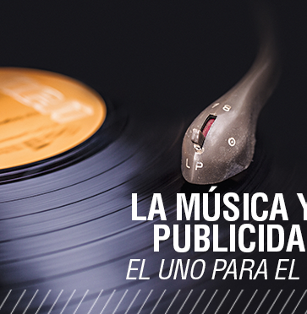
Inconscientemente nos hemos ido aprendiendo los llamados jingles de los anuncios que vemos en televisión o que escuchamos en radio. Esto se debe a la repetida exposición de los anuncios.

Slide 3
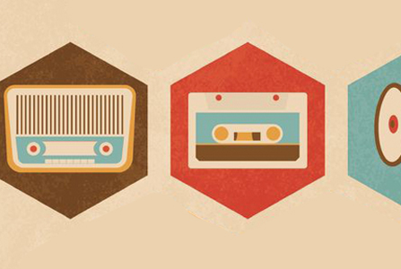
Muchos anuncios han logrado un gran éxito gracias a la música seleccionada. Uno de los principales motivos por los que se empezó a utilizar la música en los anuncios es porque ayuda a memorizar.

Slide 4
Y es que está demostrado que el uso de música en un anuncio supone un 90% de reconocimiento de la marca, un 30% más que solamente con elementos verbales.

Slide 5
Además de que ayude a memorizar, la música se asocia también con estados de ánimo, es decir, es capaz de transmitir sensaciones al espectador u oyente. Las marcas hacen uso de melodías o elementos musicales para asociar sus productos o marca a determinadas sensaciones.

Slide 7
Hay dos grandes tipos de música publicitaria: la preexistente y la original.
Dentro de estos dos grupos, existen varias clasificaciones en los que se dividen los tipos de canciones.

Slide 8
La música preexistente
Son canciones originales, adaptaciones, covers y música de librería, es decir, son canciones que ya están creadas con anterioridad.
La música original
Es la que está creada especialmente para una campaña en concreto.
Si se hace una campaña de publicidad con música original, se debe elegir entre usar un jingle, canción original, música genérica o banda sonora.

Slide 9
Observan Popplets https://view.genial.ly/5f120001cc2d500d16df94d1

Slide 10
Audición Canon Re Mayor J. Pachelbel
https://youtu.be/duN45jTpnG4
Shampoo Pantene

Slide 11
Audiciones:
Publicidad
https://youtu.be/90_PG5XkEOQ
Canción: Motora
https://youtu.be/DwmIkKkRqno

Slide 12
Música creada para Pepsi
https://youtu.be/li4PZAikogc

